Slide 1
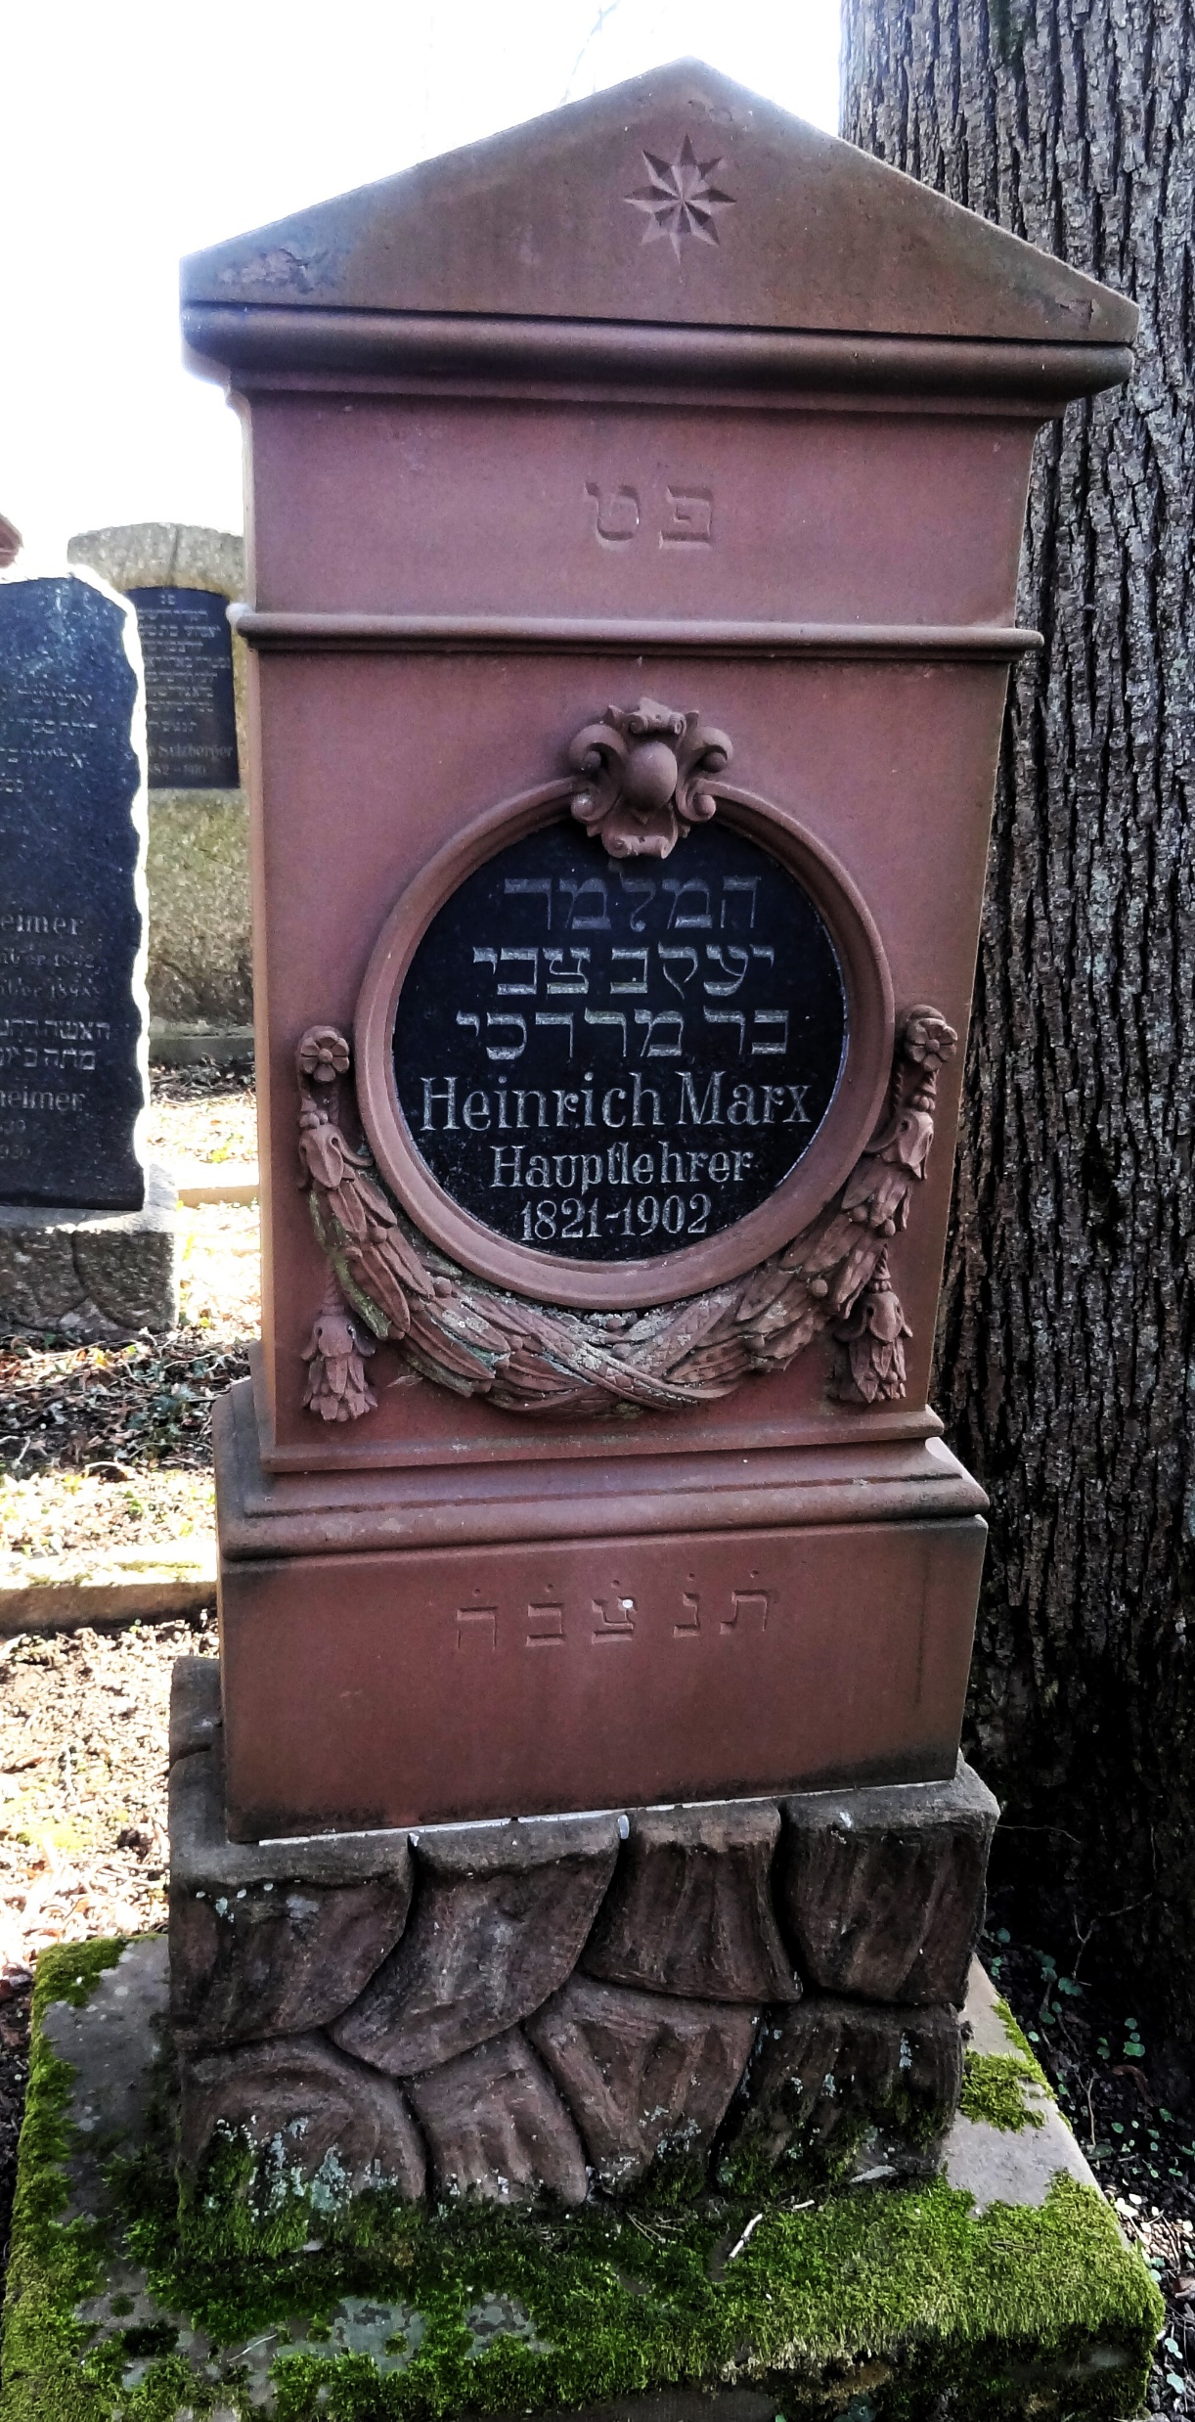
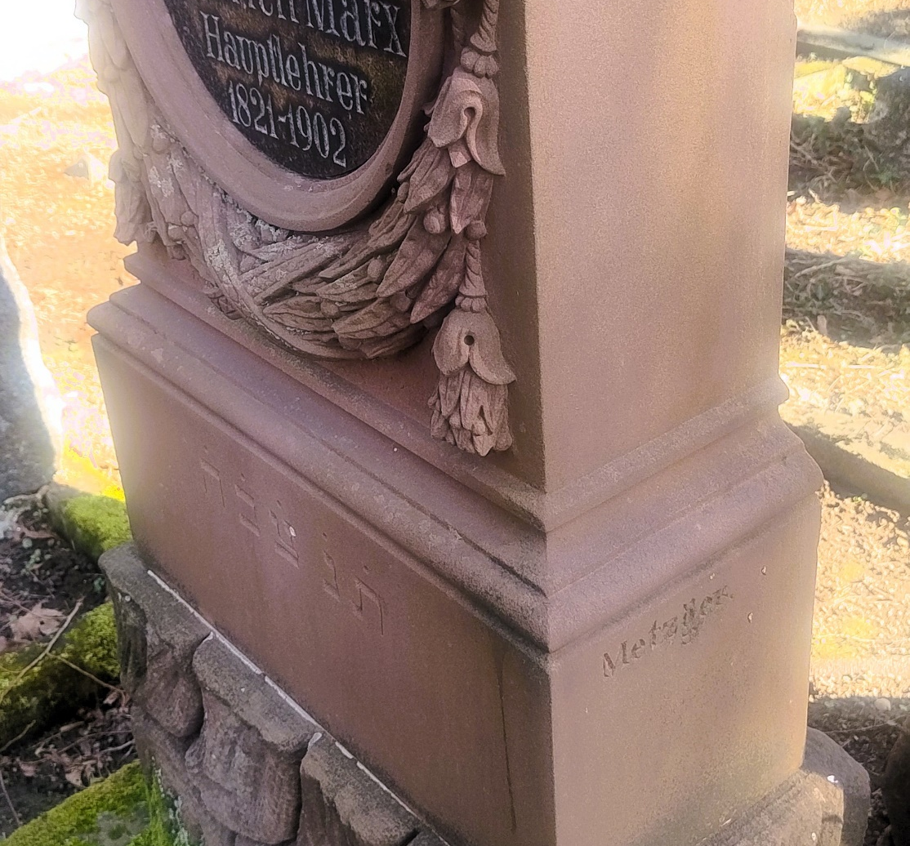
Der Lehrer
Jakob Zwi
Sohn des Mordechai
Heinrich Marx
Hauptlehrer
1821-1902

Slide 2
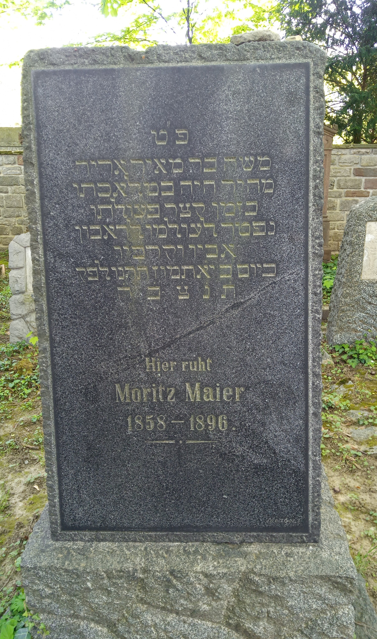
Einleitungsformel:
פט (Pe und Tet) Po Tamun = „Hier ist geborgen“
Oder פנ (Pe und Nun) Po Nikbar =„Hier ist begraben“
Eulogie (meist beginnend mit dem jüdischen Namen des/der Verstorbenen)
Name: Mosche bar (= Sohn) Meir Arieh
Sterbedatum (nach dem jüdischen Kalender)
BeJom = Am Tag / Bet = 2 (Montag) / Jod Alef = 1+10 / Tammuz/
Thet (= 400) Rosch (= 200) Nun (= 50) Waw (= 6) = (5)656
Lamed Pe Kof = nach kleiner Zählung, d.h. ohne Tausenderzahl) = Montag, 11. Tammuz 5657
Schluss-Segen: תנצבה (Taw, Nun, Zade, Bet und He)
Tehi Nafscho Zrura Bi-zror Ha-chajim
„Seine / ihre Seele möge eingebunden sein
im Bund/ Bündel des Lebens“

Slide 3
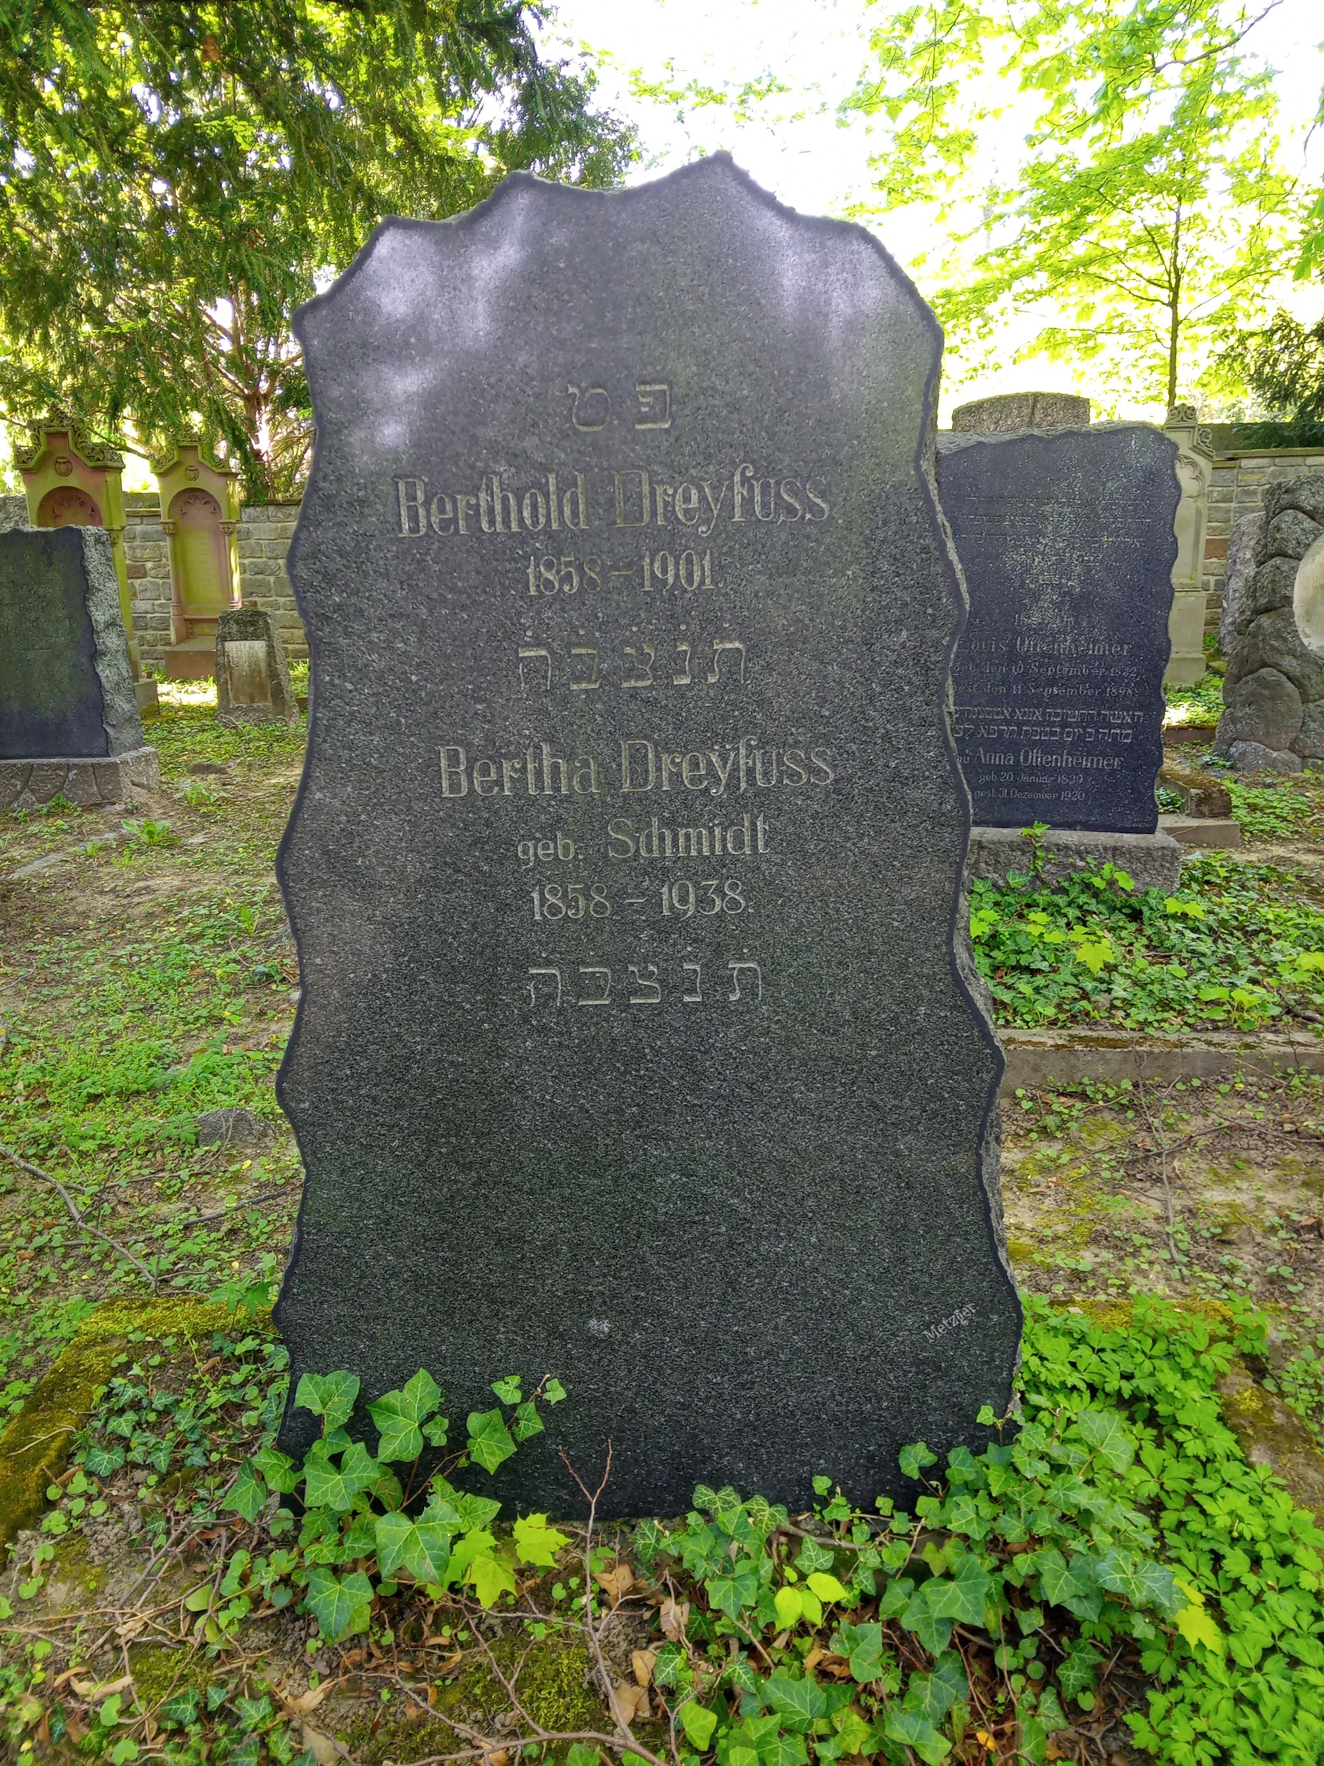
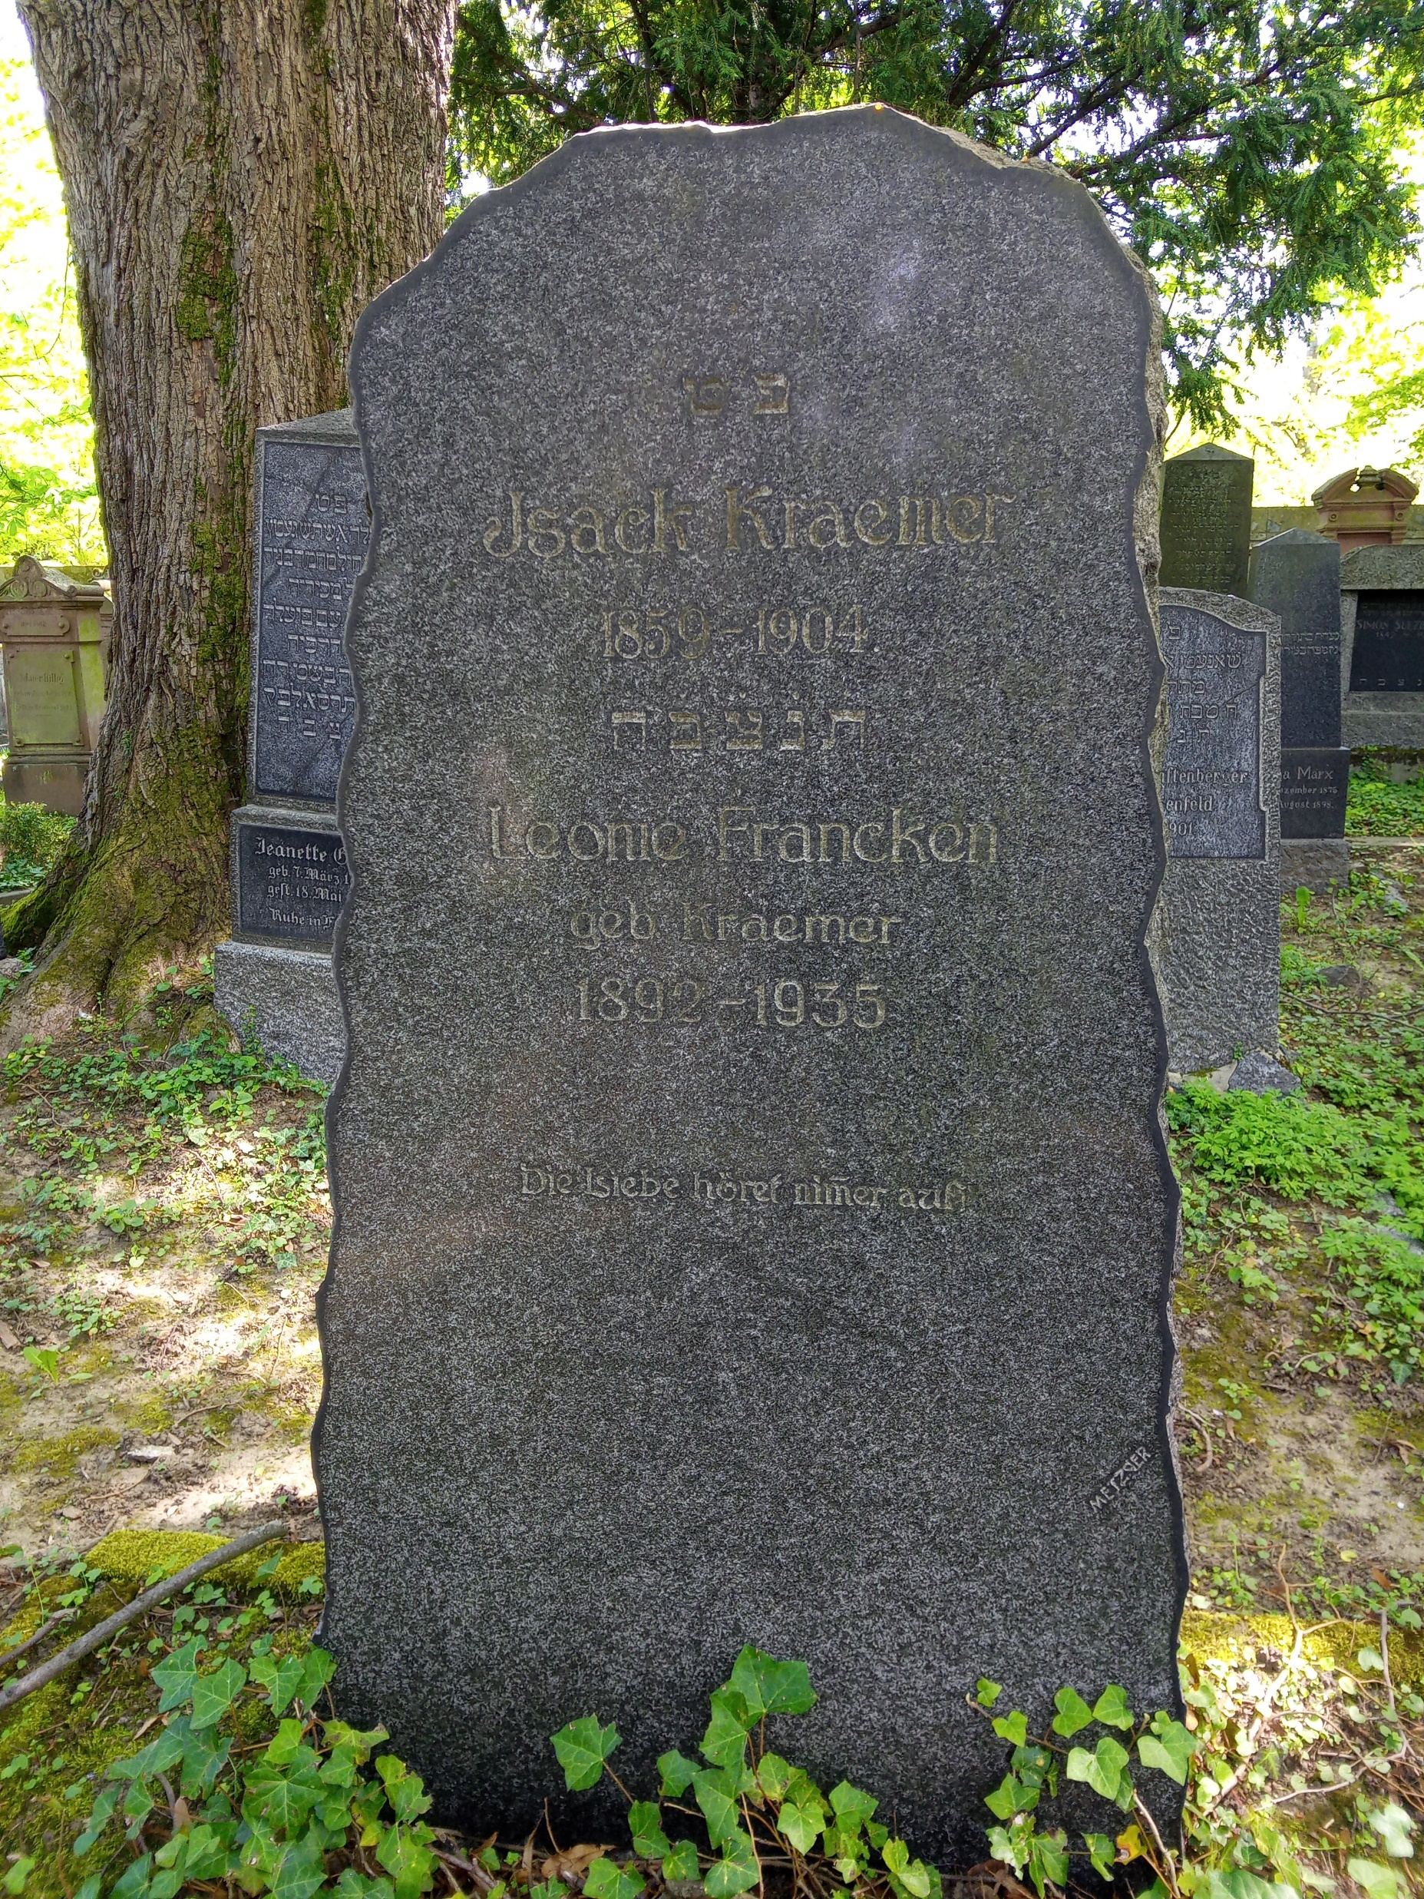
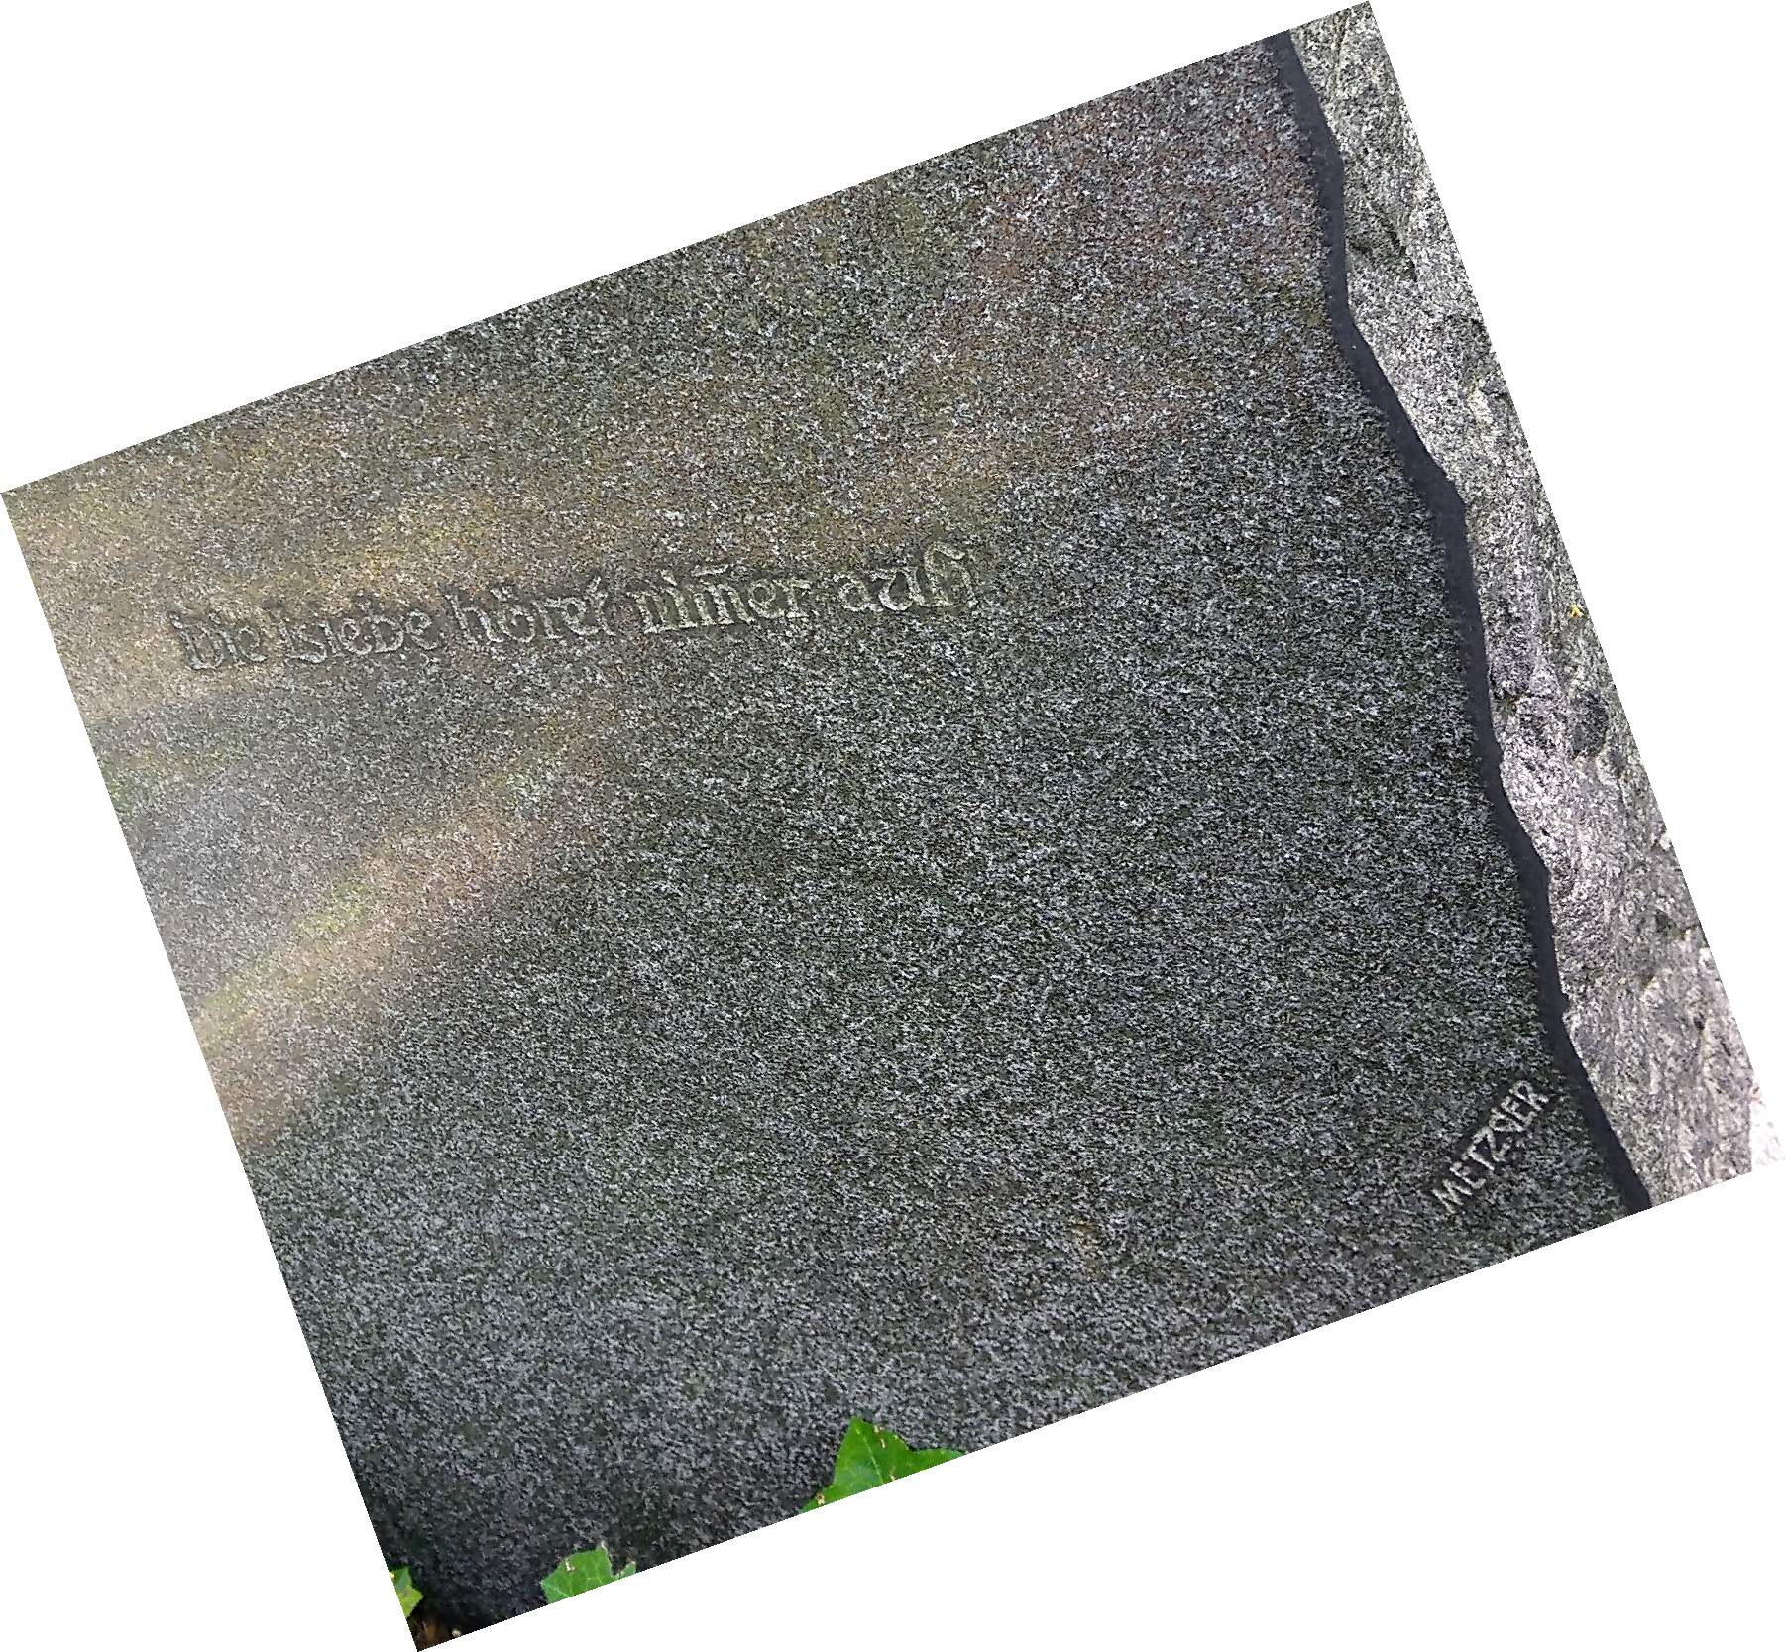

Slide 4
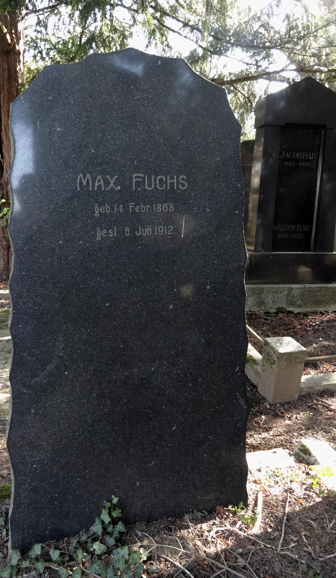
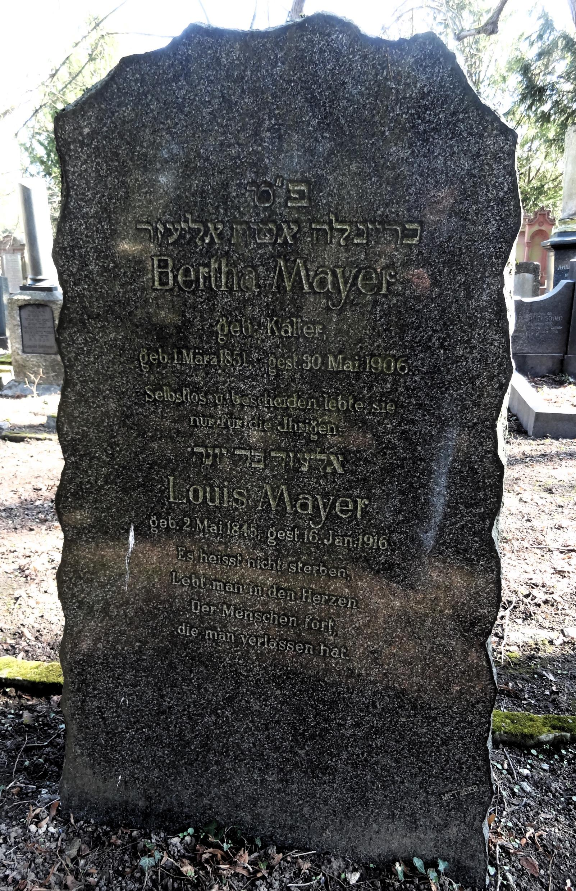
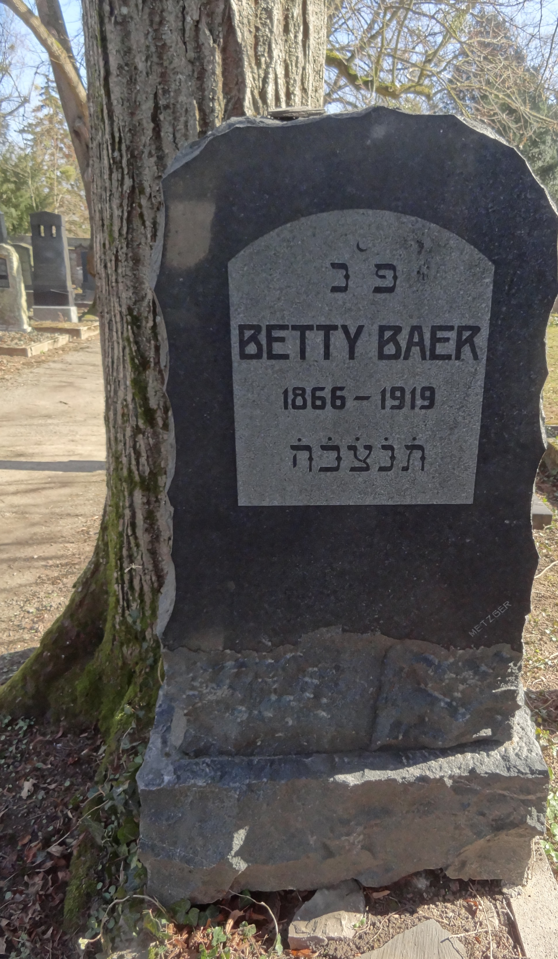

Slide 5
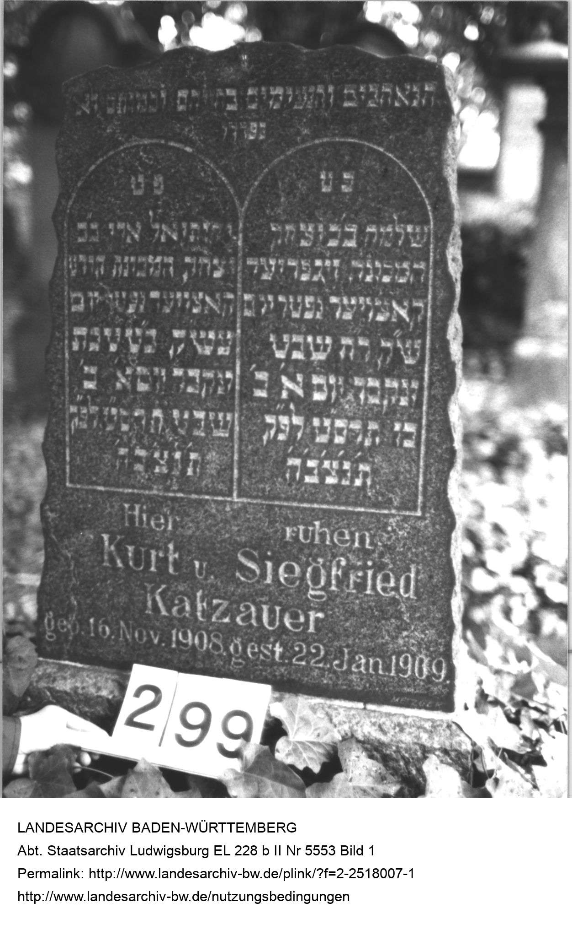
Zitat aus 2. Samuel 1,23:
(Saul und Jonatan) geliebt und einander zugetan,
im Leben und im Tod nicht geschieden
Sterbedatum:
Hebräische Inschrift
Freitag, 29. Tewet (5)669 Samstag, 01. Schwat (5)669
Bestattung am 1. Tag der Woche
Deutsche Inschrift
22. Januar 1909
Im Judentum beginnt der Tag bei Sonnenuntergang

